Slide 1

<8조>
Smart Museum UI
2018037021 강주형
2016038003 이찬진
2016038019 정주형
2016038022 최준호
2016038035 채범근
CHEEKY HONG
Notes:
저희 조에선 Smart Museum이라고 하는, 박물관 내 작품 근처로 가면 작품에 대한 설명을 보여주는 앱을 계획중입니다.
오늘은 이에 대한 UI를 설계해보았습니다.

Slide 2

CONTENTS
01. Beginning
02. Smart Museum
03. Introduction
04. Tech
Notes:
목차에선 처음 어플을 켰을 때와 각 버튼의 기능을 소개시켜드리겠습니다.

Slide 3
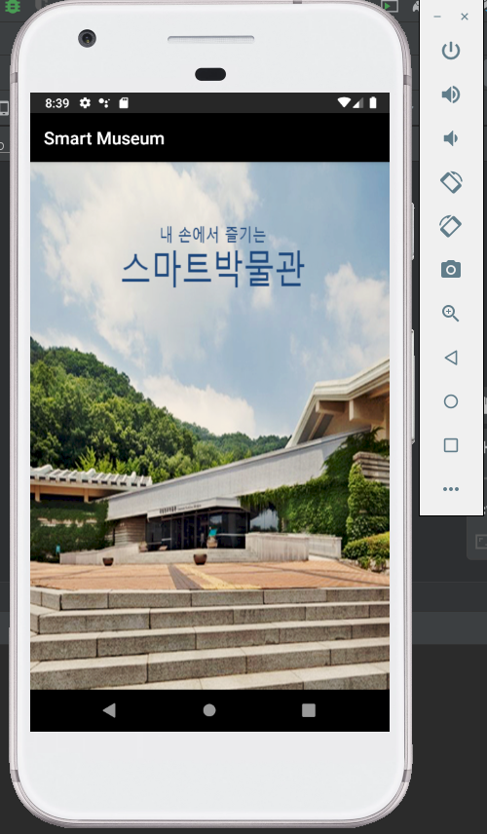
01
Beginning
Notes:
처음 어플을 켰을 때 화면입니다. 사진 및 제목으로 이 어플이 어떤 것인지 간략히 보여줍니다.

Slide 4
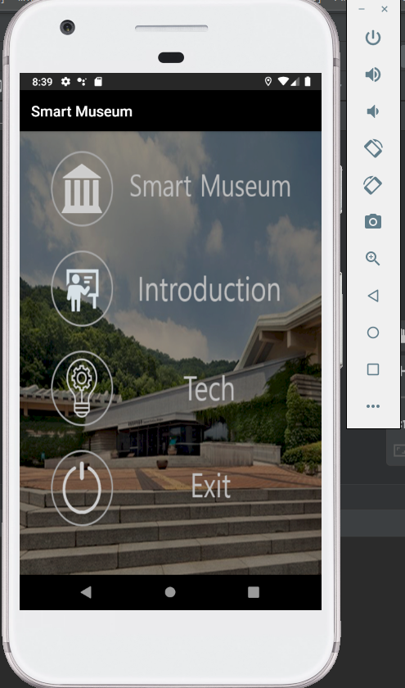
01
Beginning
Notes:
어플을 켜고 잠시 후면 다음과 같이 버튼이 4개 나타납니다.
첫번째로 어플을 켰을 때 화면입니다. 이곳에서 어플들의 기능을 확인할 수 있습니다.
두번째는 어플의 실제 기능을 수행하는 것으로, 어플이 사용자의 위치를 추적 후 근처 작품의 설명을 볼 수 있게 계획중입니다.
세번째는 이 어플의 간략한 소개입니다.
네번째는 어플에 사용된 기술을 기록해 놓을 계획입니다.

Slide 5
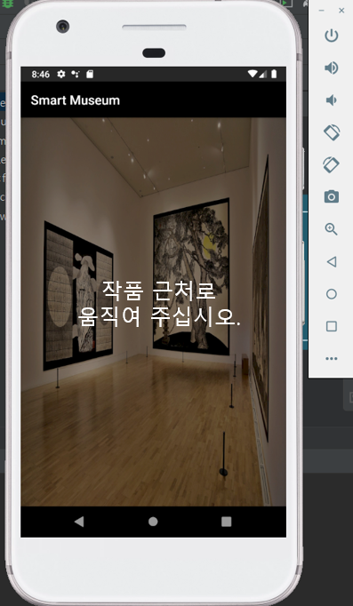
02
Smart
Museum
Notes:
첫번째 버튼인 Smart Museum을 눌렀을 때 화면입니다.
작품이 근처에 없다면 사용자에게 작품 근처로 갈 것을 권고합니다.

Slide 6
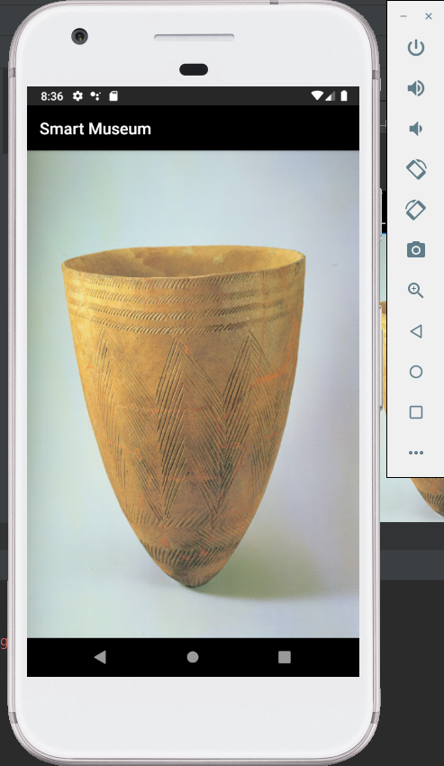
02
Smart
Museum
Notes:
사용자의 위치를 검색해 사용자가 작품 근처에 가게 되면 근처에 있는 작품을 사용자에게 보여줍니다.
처음엔 작품의 사진을 먼저 보여줍니다.

Slide 7
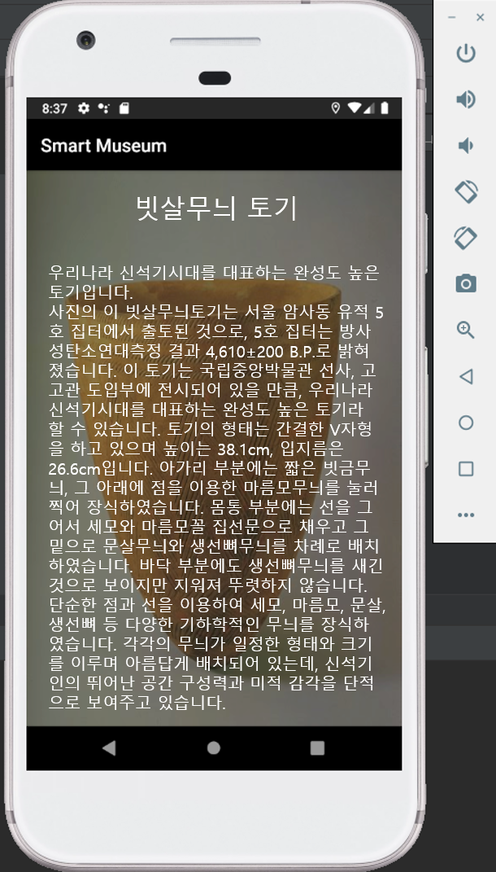
02
Smart
Museum
Notes:
화면을 터치하게 되면 작품에 대한 설명이 보이게 구현할 계획입니다.

Slide 8
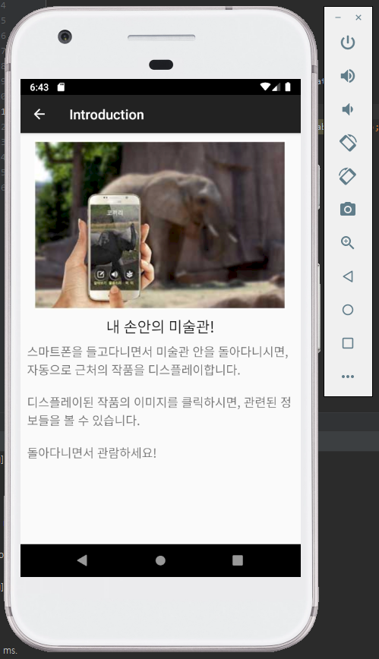
03
Introduction
Notes:
두번째 버튼인 Introduction을 눌렀을 때 화면입니다.
여기선 어플에 대한 소개를 간략히 할 계획입니다.

Slide 9
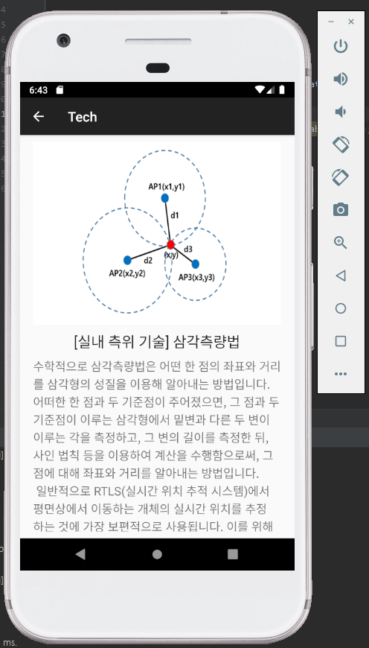
04
Tech
Notes:
세번째 버튼인 Tech입니다. 여기선 어플에 사용된 기술을 기록할 계획입니다.
현재 저희가 계획중인 기술 중 하나인 삼각측량법을 기록해 둔 상태입니다.
박물관 내부에 비콘을 설치하여 사용자의 RSSI 값을 추적해
거리를 계산합니다.

Slide 10
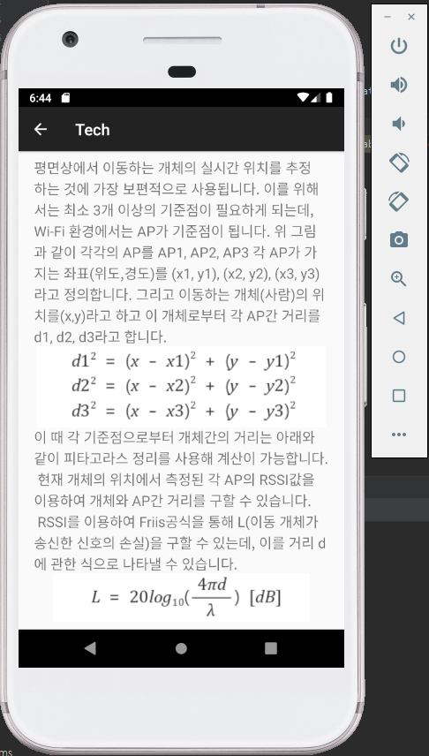
04
Tech
Notes:
아래로 스크롤하면 계속해서 내용을 확인할 수 있습니다.

Slide 11
THANK YOU

